Slide 1
Plátano
J. Armando, B. Ayala, R Ayala & D. Garcia

Slide 2
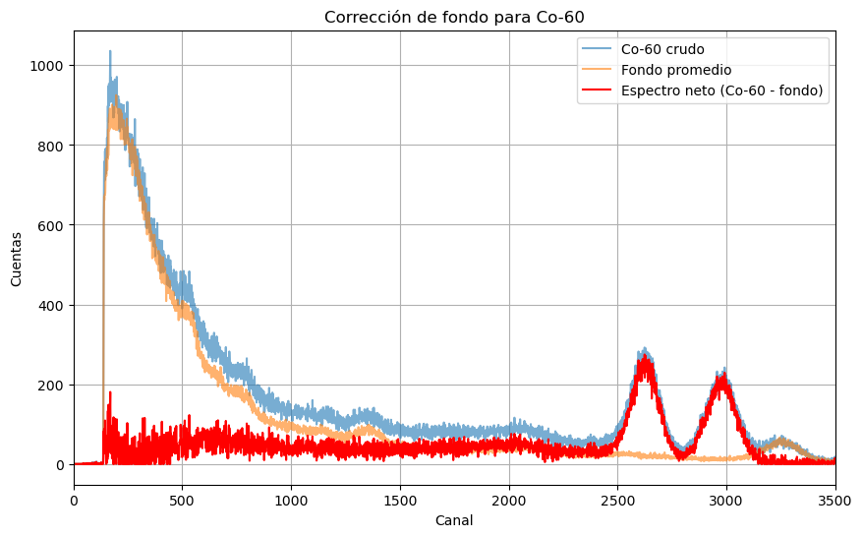
Fondos del fondo promedio y resta del Co-60

Slide 3
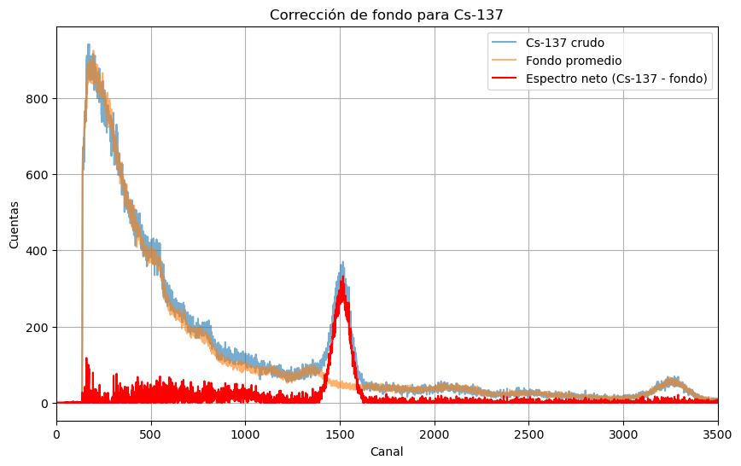
Fondos del fondo promedio y resta del Cs-137

Slide 4
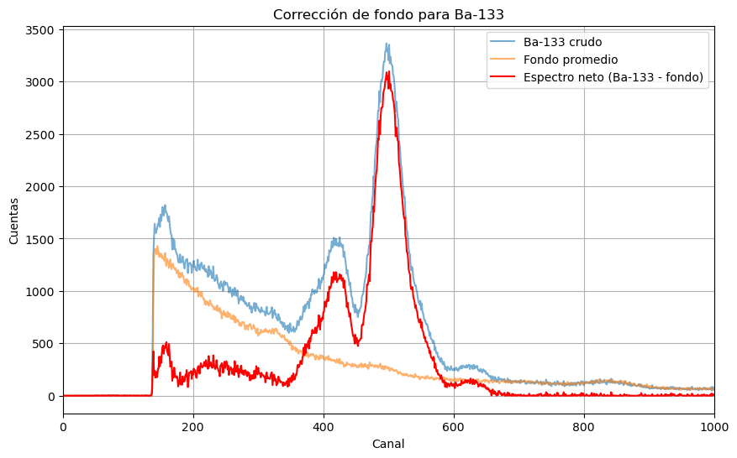
Fondos del fondo promedio y resta del Ba-133

Slide 5
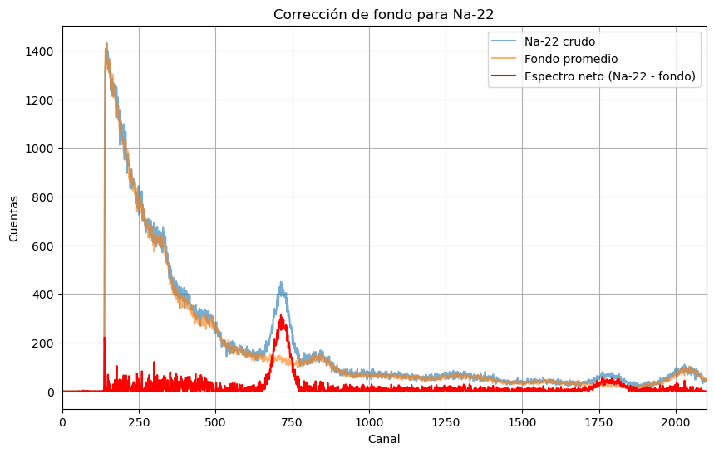
Fondos del fondo promedio y resta del Na-22

Slide 6
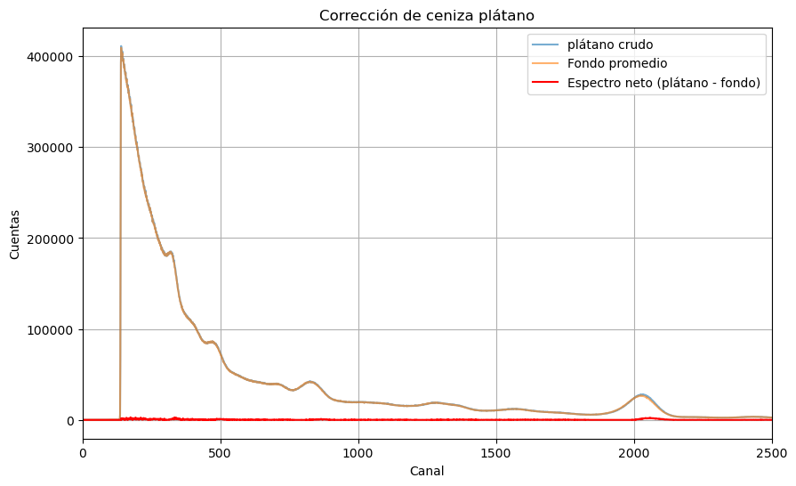
Fondos del fondo promedio y resta del plátano

Slide 7
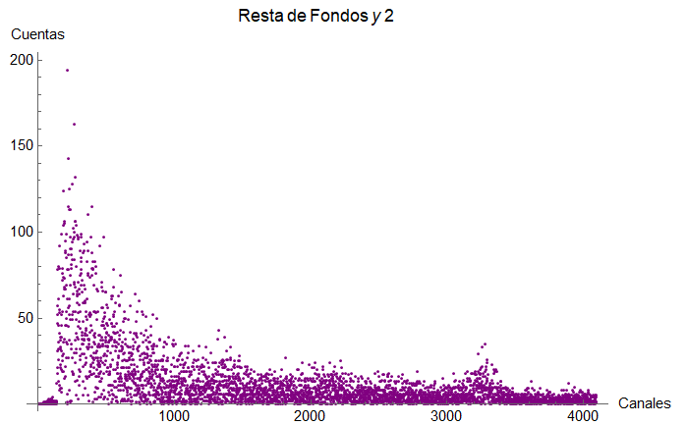
Restas de Fondos 1 y 2

Slide 8
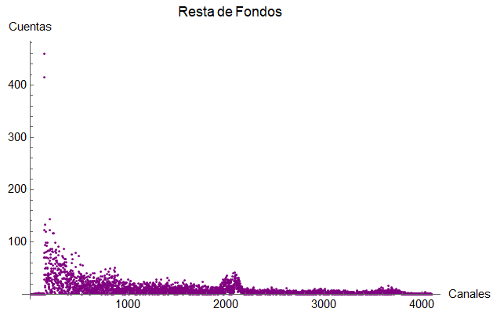
Resta de fondos 3 y 4

Slide 9
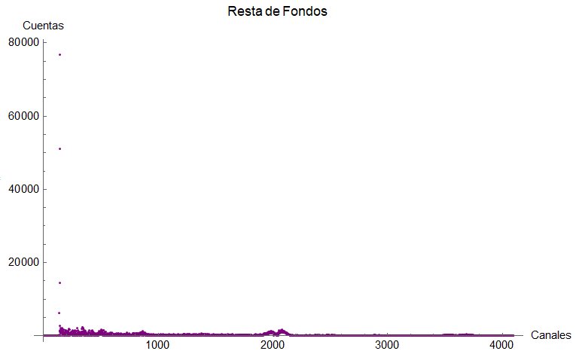
Resta de fondos 1 y 2 para el Platano

Slide 10
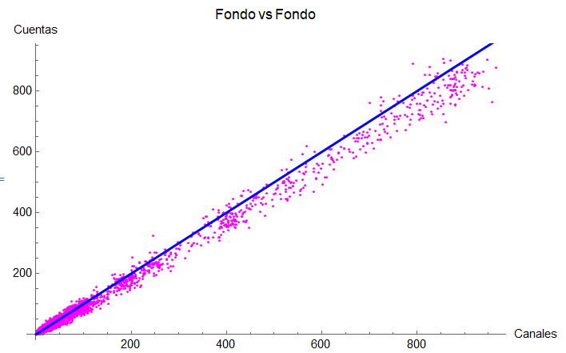
Comparación de Fondo 1 con Fondo 2

Slide 11
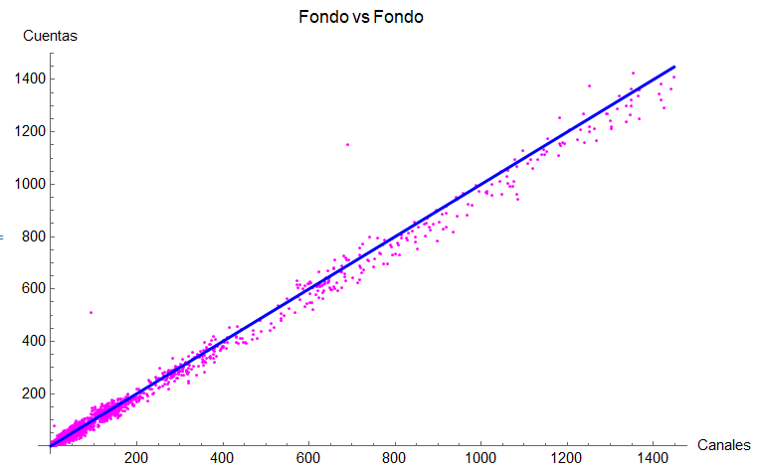
Comparación de de Fondo 3 y 4

Slide 12
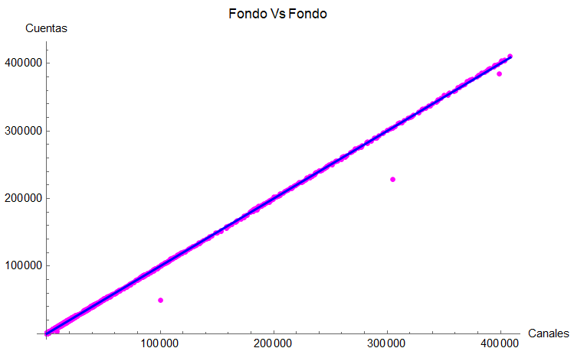
Comparación fondos 1 y 2 del plátano

Slide 13
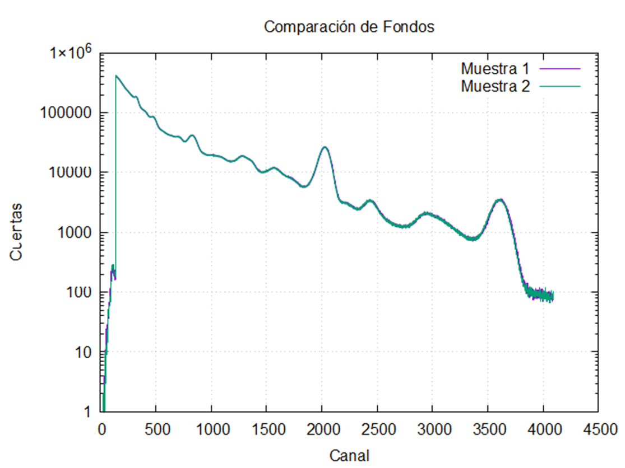
Comparación de Fondos escala Log

Slide 14
Calibraciones y cálculos

Slide 15
Calibración con el suavizado de Savitzky-Golay
Una vez obtenido el filtro neto se hace zoom a los fotopicos mas prominentes
Se aplica suavizado de Savitzky-Golay al espectro neto
Se identifica los fotopicos para hacer una regresión

Slide 16
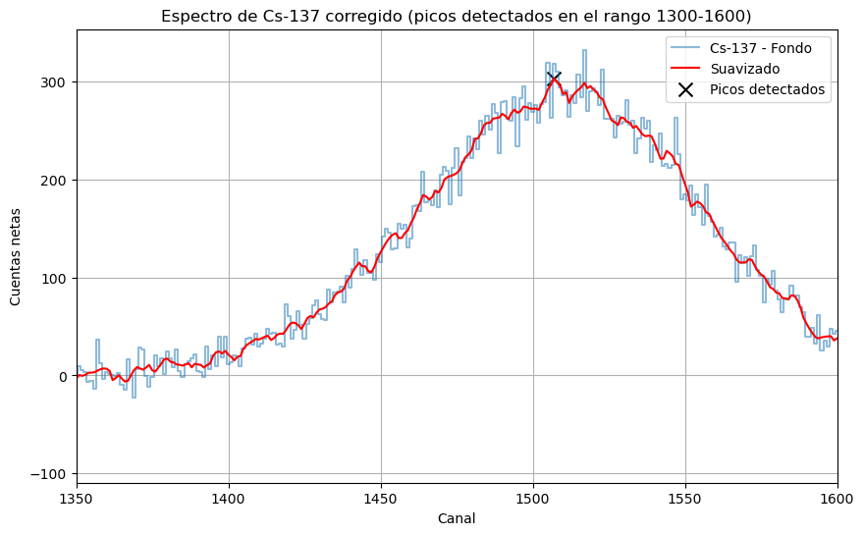
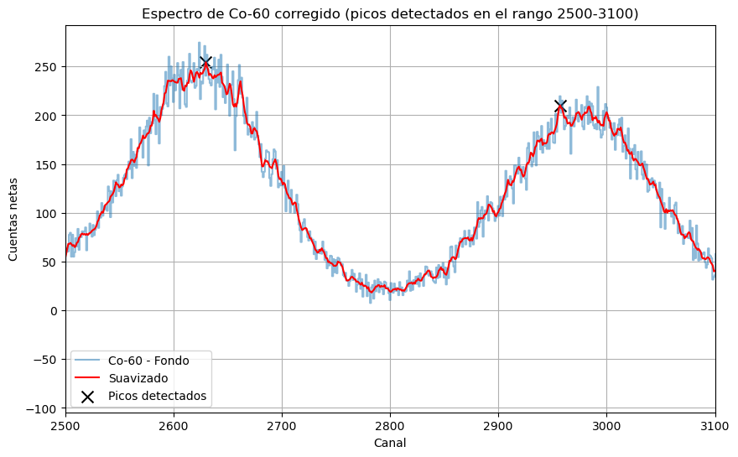
fotopicos del Cs-137 y Co-60

Slide 17
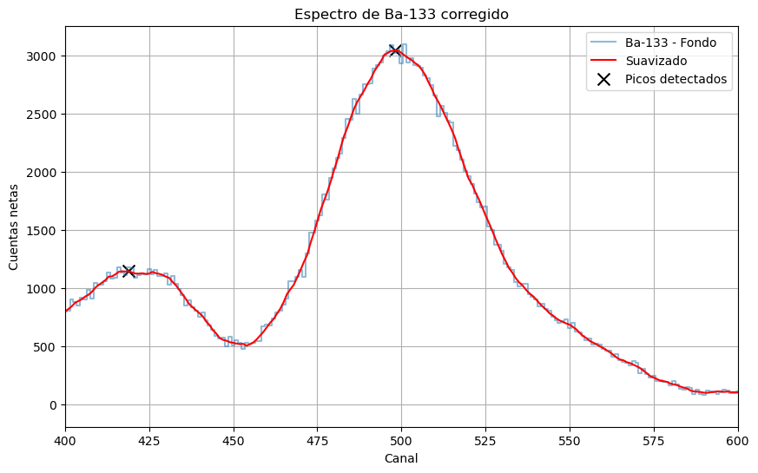
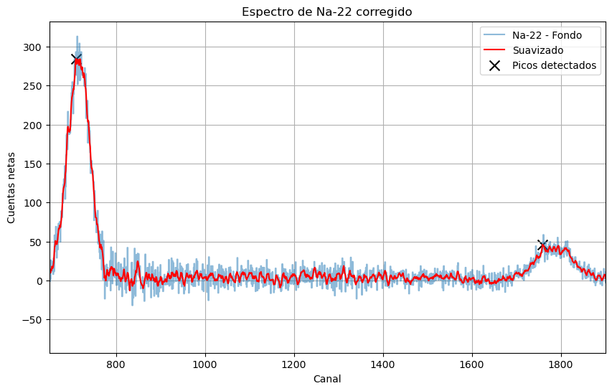
fotopicos de Ba-133 y Na-22

Slide 18
Puntos de Calibración Obtenidos
Canal | Energía [KeV]
1507 | 661.7 | Cs-137
2630 | 1173 | Co-60
2957 | 1332 | Co-60
419 | 303 | Ba-133
498 | 356 | Ba-133
710 | 511 | Na-22
1759 | 1274 | Na-22

Slide 19
Calibración por ajustes gaussianos
Promediamos el fondo
Restamos el fondo del histograma de una fuente conocida
Del histograma, identificamos su(s) fotopico(s)
Aproximamos cada fotopico a una gaussiana (calcular estimadores estadísticos)
De cada espectro conocido, obtenemos un punto de calibración

Slide 20
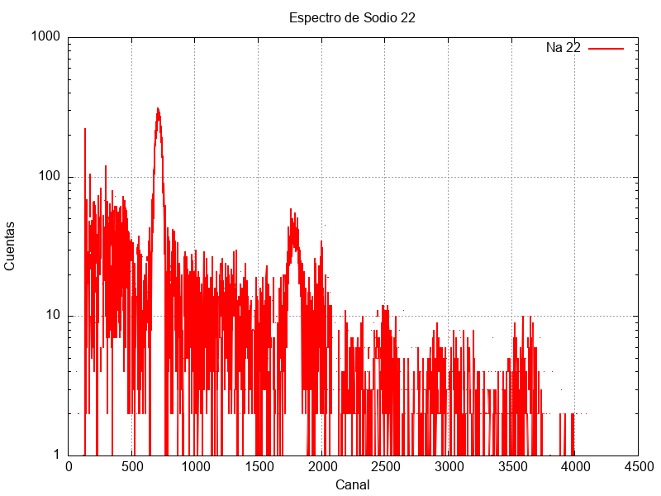
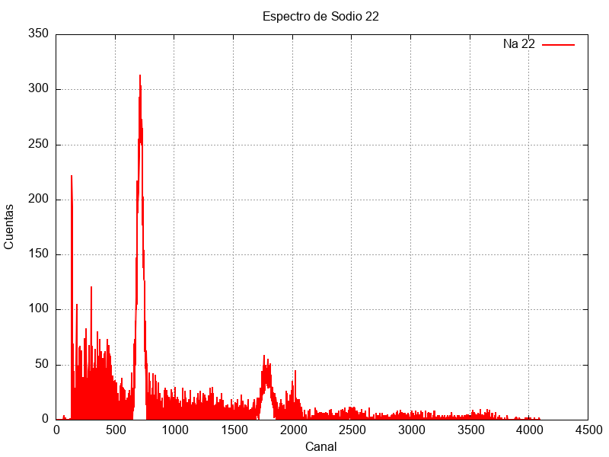
Espectro del Sodio 22

Slide 21
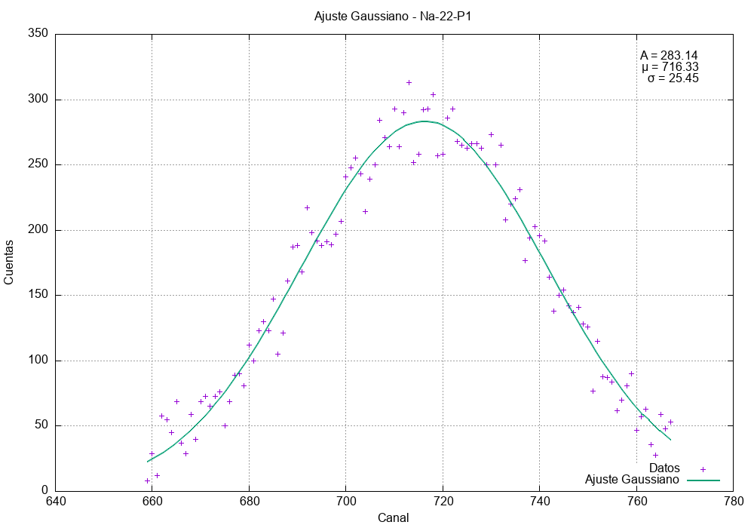
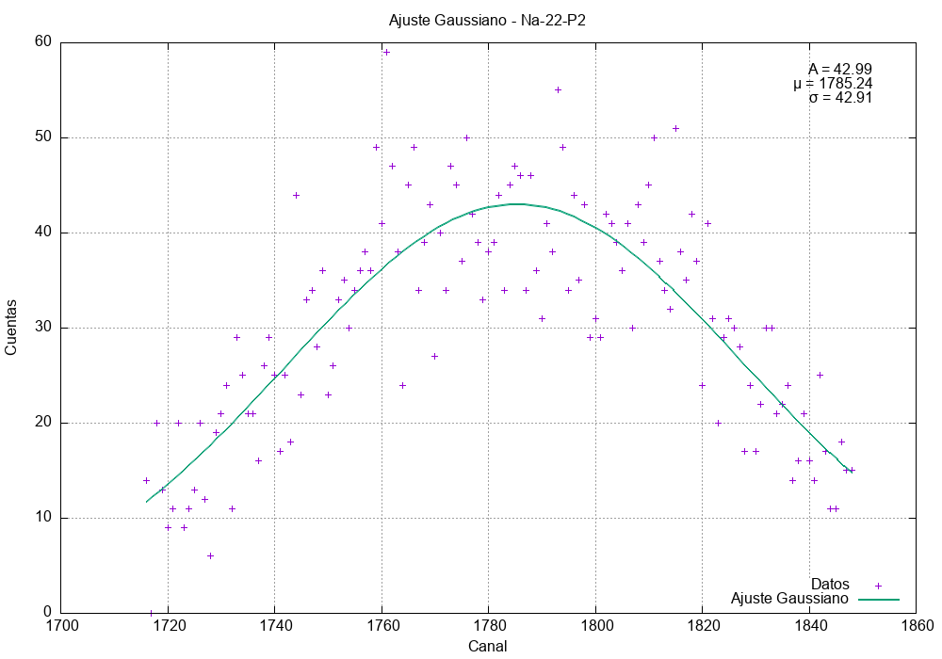
Ajuste Gaussiano

Slide 22
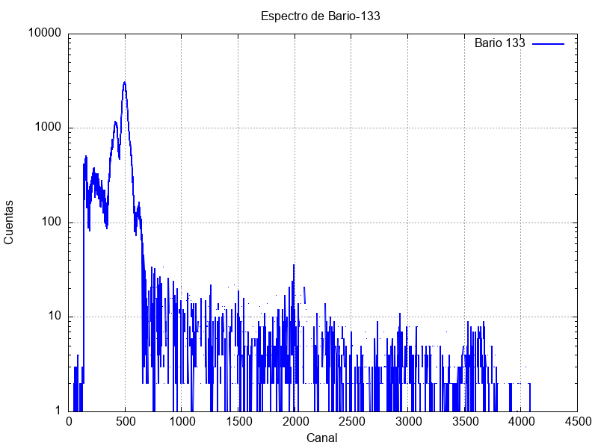
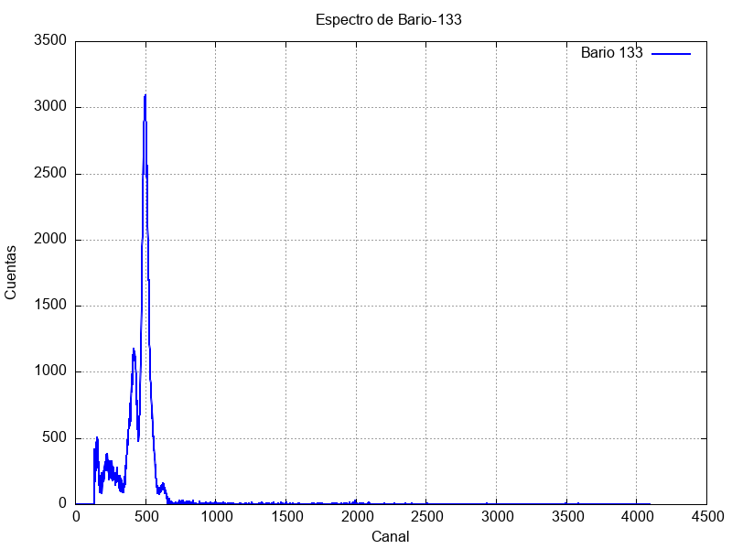
Espectro del Bario 133

Slide 23
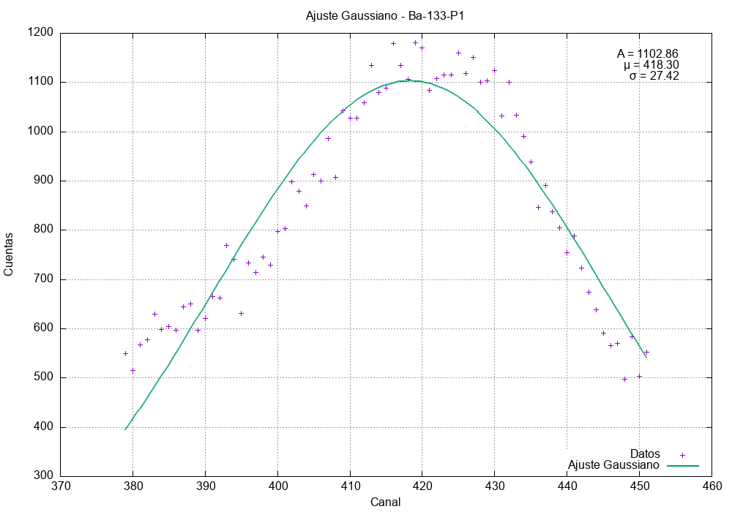
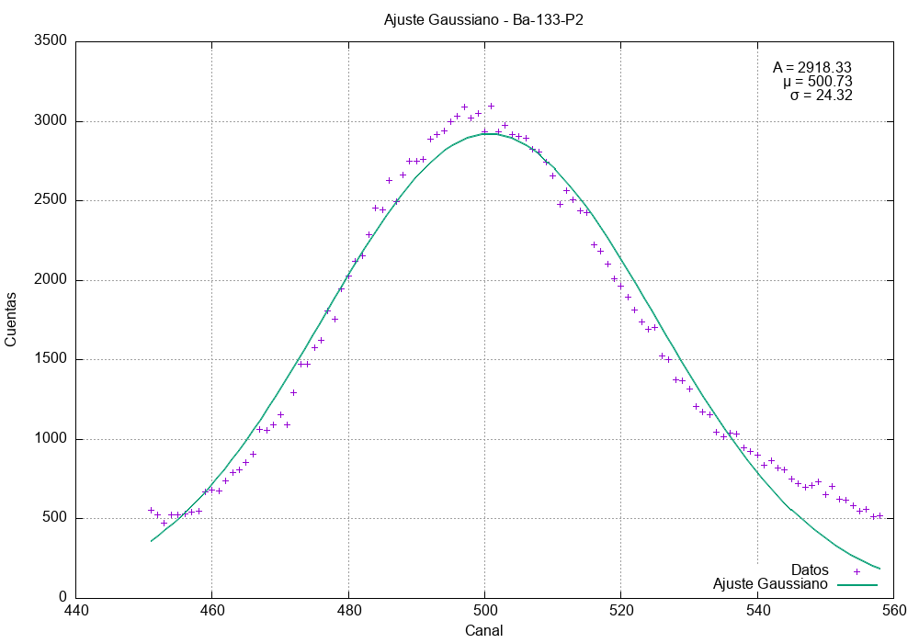
Ajustes Gaussianos

Slide 24
Puntos de Calibración Totales 7
Canal | Energía KeV
1509.2 | 662.0 (Cesio 137)
2623.35 | 1173.2 (Cobalto 60_1)
2976.10 | 1332.5 (Cobalto 60_2)
418.30 | 302.85 (Bario 133_1)
500.73 | 356 (Bario 133_2)
716.33 | 511 (Sodio 22_1)
1785.24 | 1274.5 (Sodio 22_2)

Slide 25
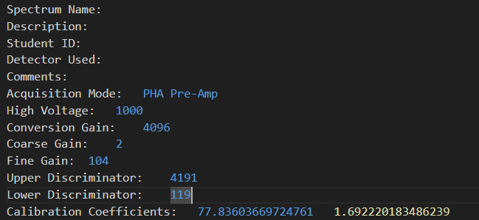
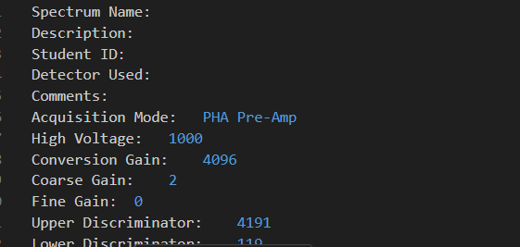
Diferencias con el Fine Gain
Encabezado de datos del Cesio 137, y Cobalto
Encabezado de datos del Sodio 22, plátano, Bario

Slide 26
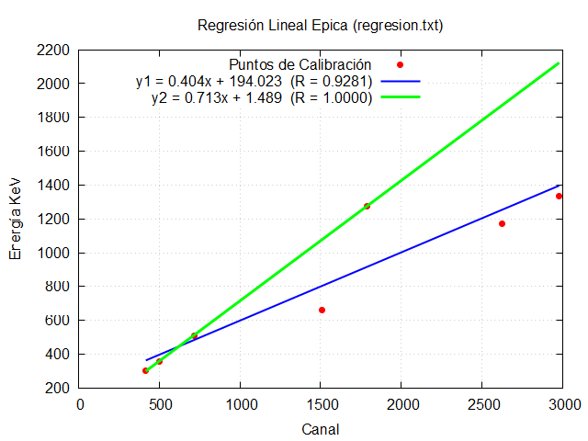
Ambos Ajustes
y1: recta de calibración con 7 puntos
y2: recta de calibración con 4 puntos

Slide 27
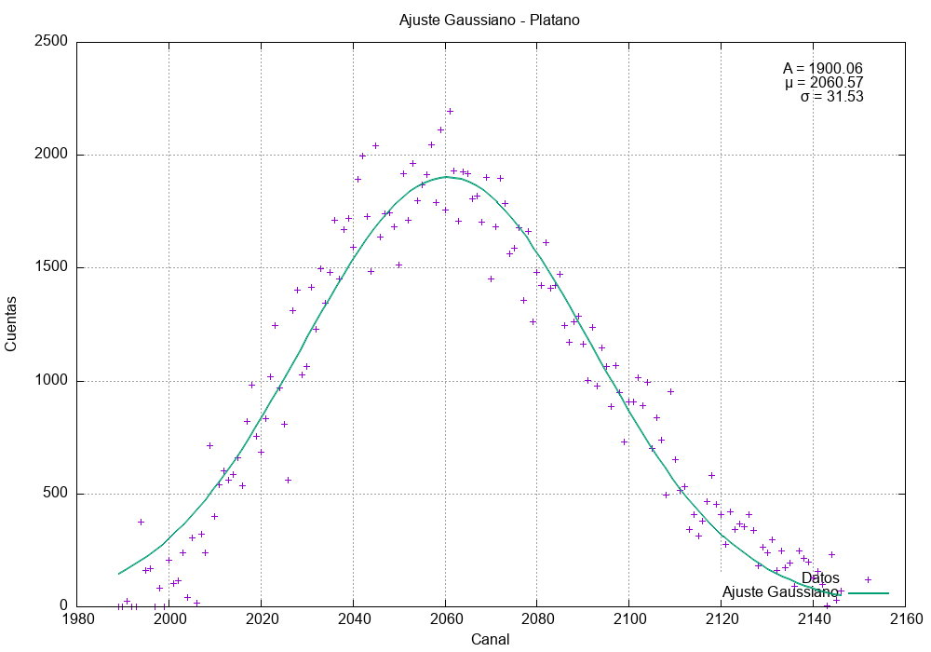
Ajuste al fotopico del plátano
7 puntos Cs (1), Co (2), Ba (2), Na (2)
E_K40 = 961.62 KeV
4 puntos Ba, Na
E_K40 = 1470.67541KeV = 1.470 MeV
disc = |1.460 – 1.470|/ 1.460 = 0.0068 ~ 0.7%

Slide 28
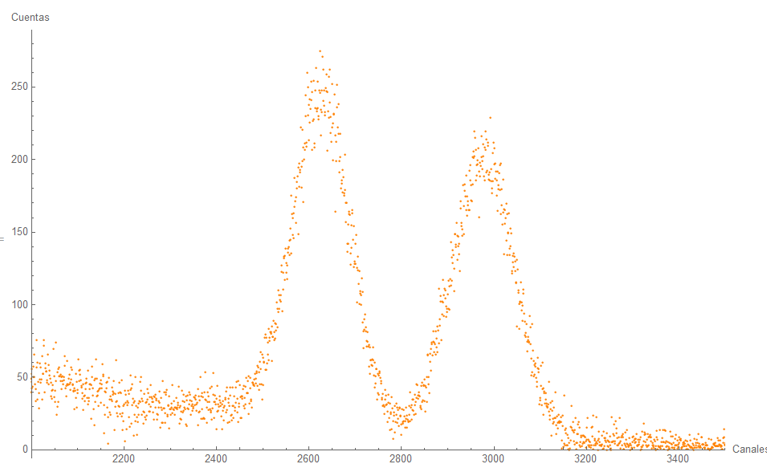
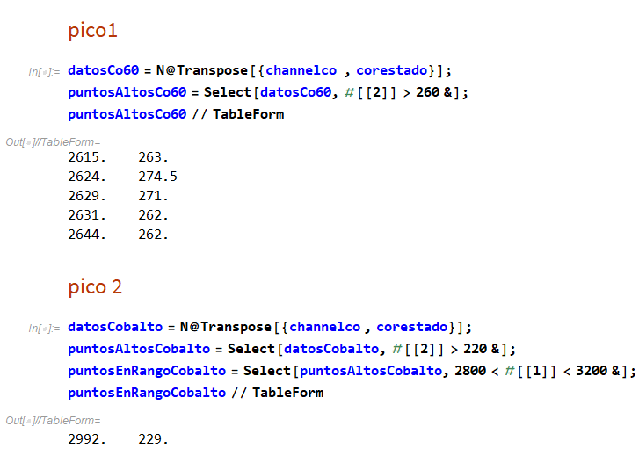

Calibración por puntos maximos

Slide 29
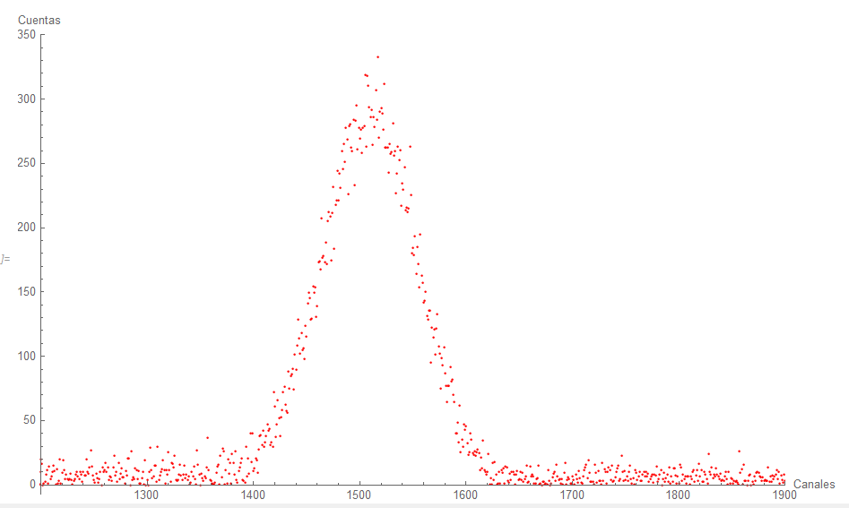

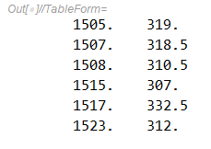

Slide 30
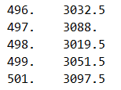
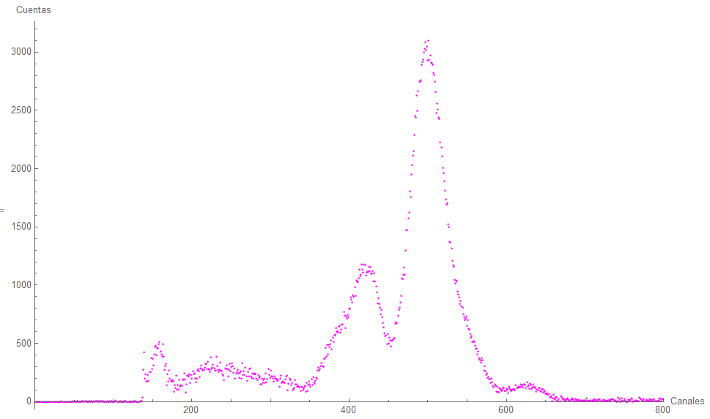
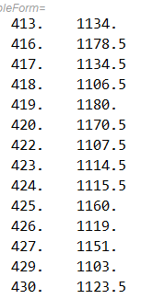


Slide 31
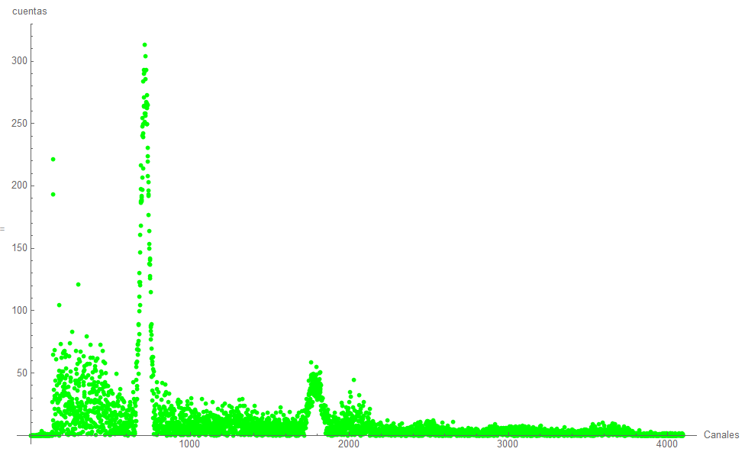




Slide 32
Rectas de Calibración

Slide 33
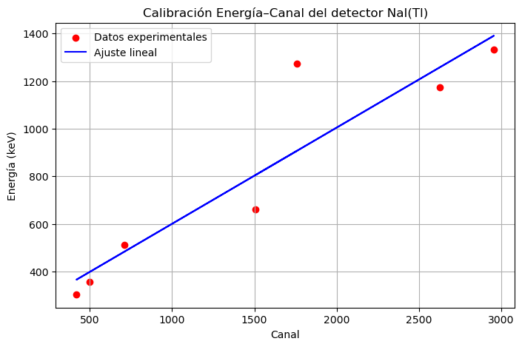
Recta de Calibración
Calibración:
E = 0.4038 * Canal + 197.0536
Coeficiente de determinación
R² = 0.85543

Slide 34
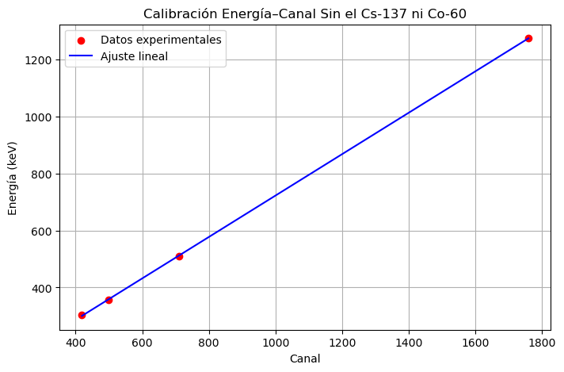
Recta de Calibración Sin el Co-60 y Cs-137
Calibración:
E = 0.7262 * Canal + -3.7672
Coeficiente de determinación
R² = 0.99998

Slide 35
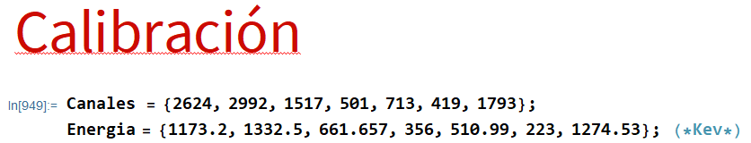
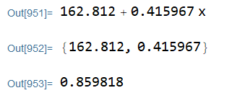
Calibracion jose y ronald

Slide 36
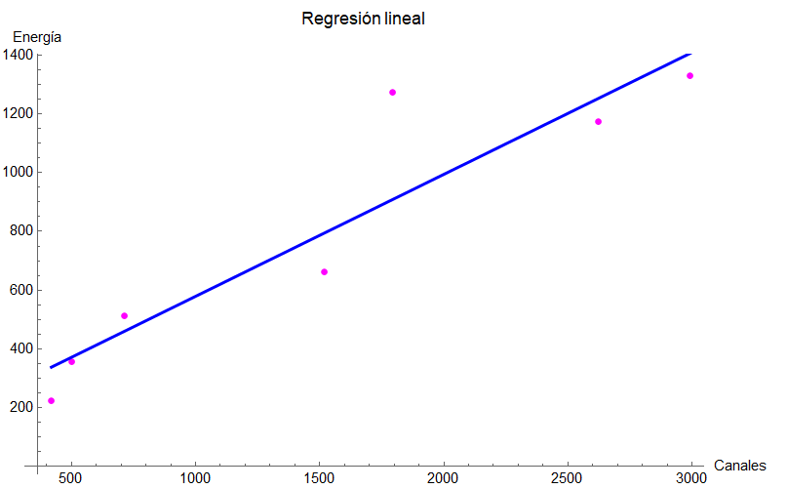

Slide 37
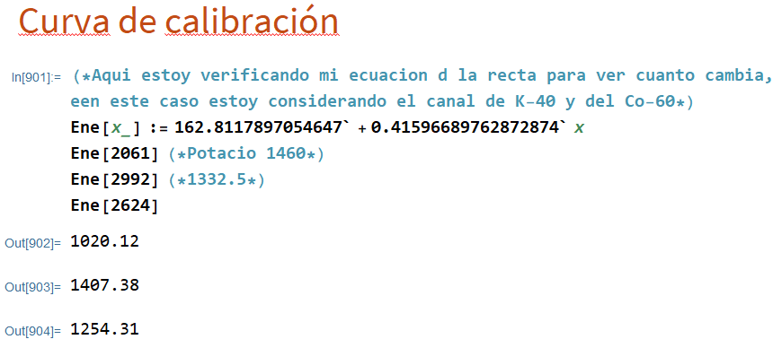

Slide 38
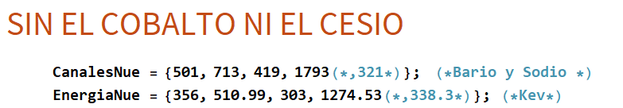
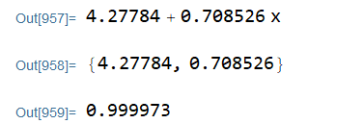
Calibración sin Co-60 ni Cs-137

Slide 39
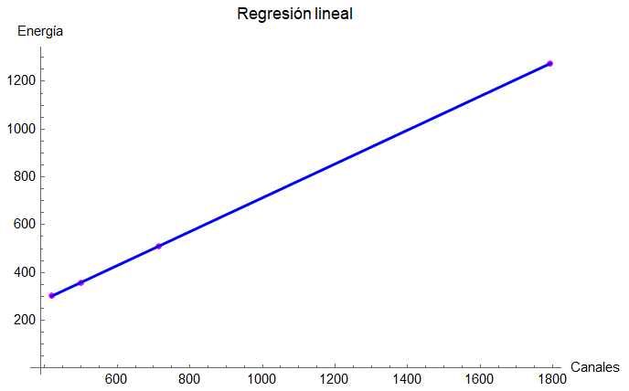

Slide 40
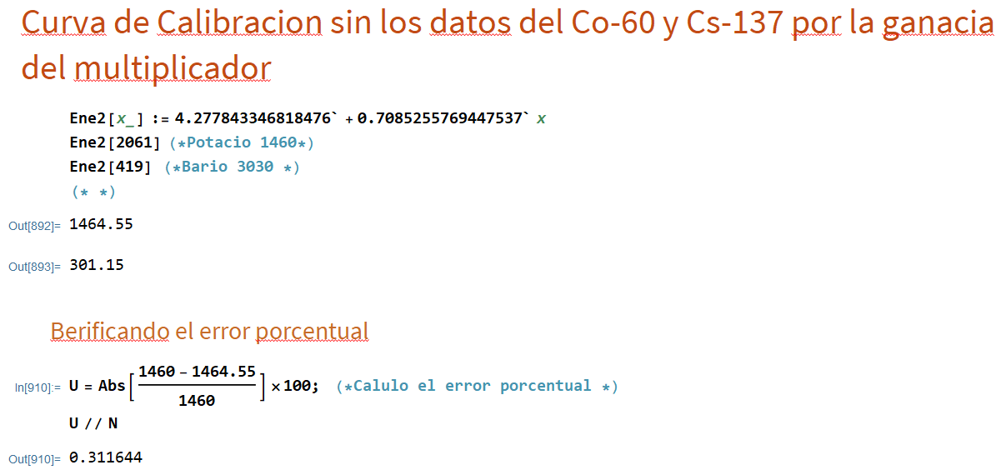

Slide 41
Resultados
Anteriormente presentamos la regresión lineal dada por la ecuación:
E=0.708*C+4.278
Para el K-40 dado el canal C=2061 se tiene:
E=1464.55 [KeV]
Comparando este valor con el valor teórico se tiene:
Error%=0.31

Slide 42
Aportes individuales
Actividad jose y ronald
daniel g resolucion y algo mas
fine gain
Ganancia del multicanal (Co-40 y Cs-137)
(Mala calibración )

Slide 43
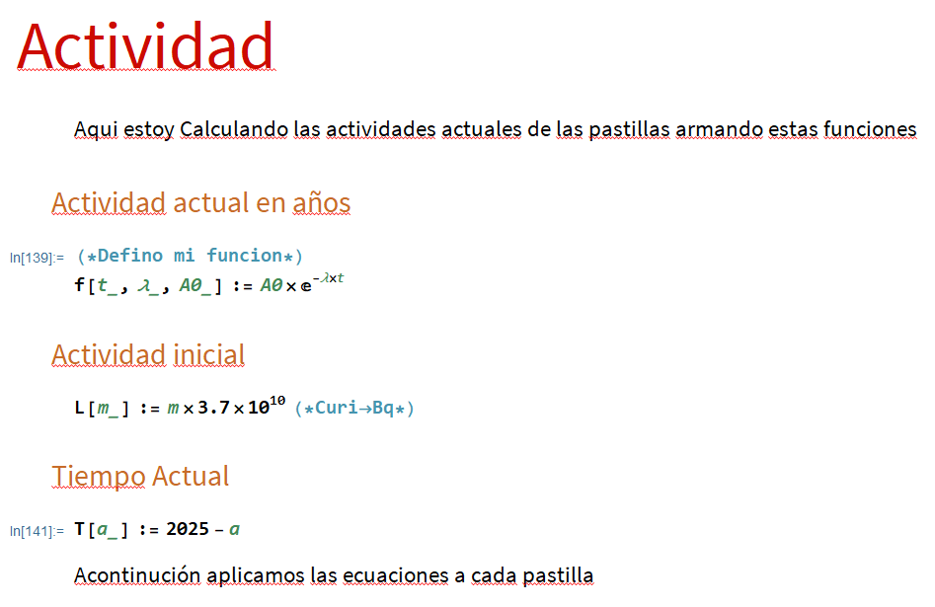

Slide 44
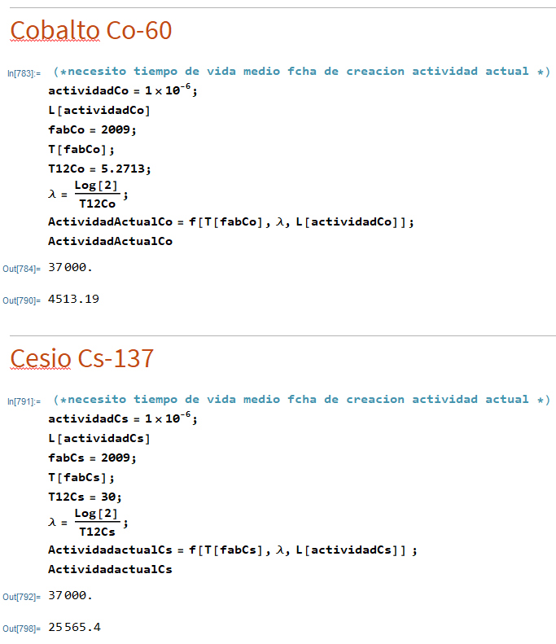
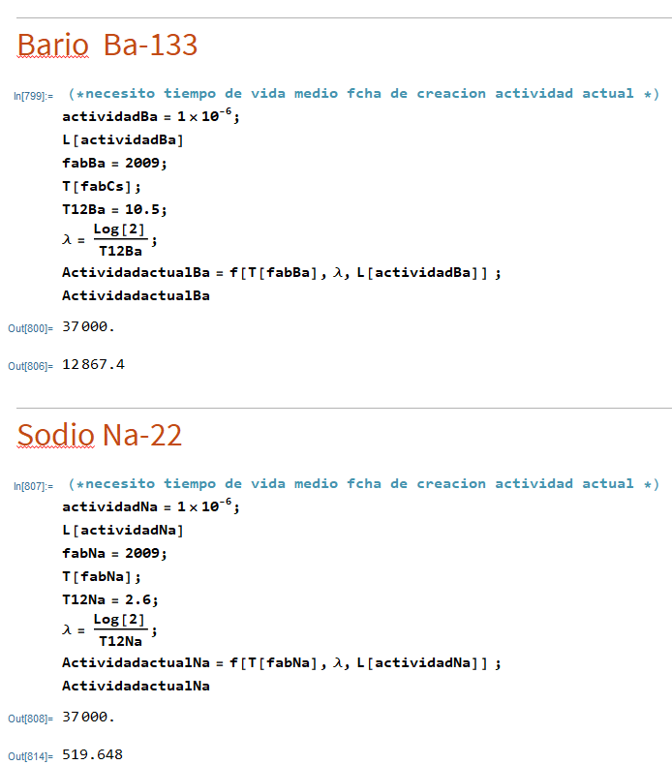

Slide 45
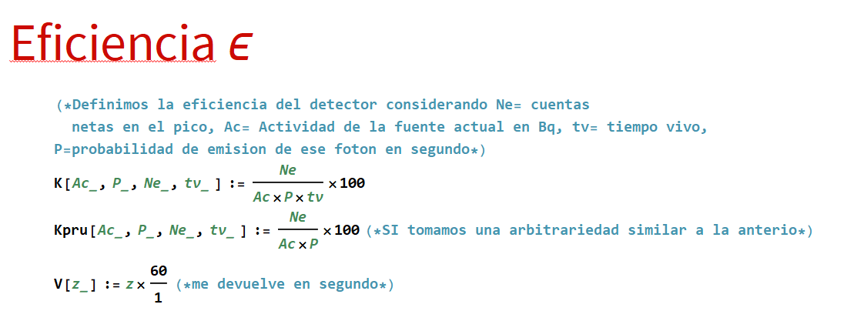

Slide 46




Slide 47


Slide 48


Slide 49


Slide 50

Resolución en energía
y = a+bx (Recta de calibracion)
Res% = (2.355*σ*b )/(Canal_Max*b + a)
Resolucion en energía %
Cs 137 7.443
Co 1 6.4775
Co 2 0.0579
Ba 1 15.36
Ba 2 11.39
Na 1 8.342
Na 2 5.654

Slide 51
Conclusiones

